Slide 1
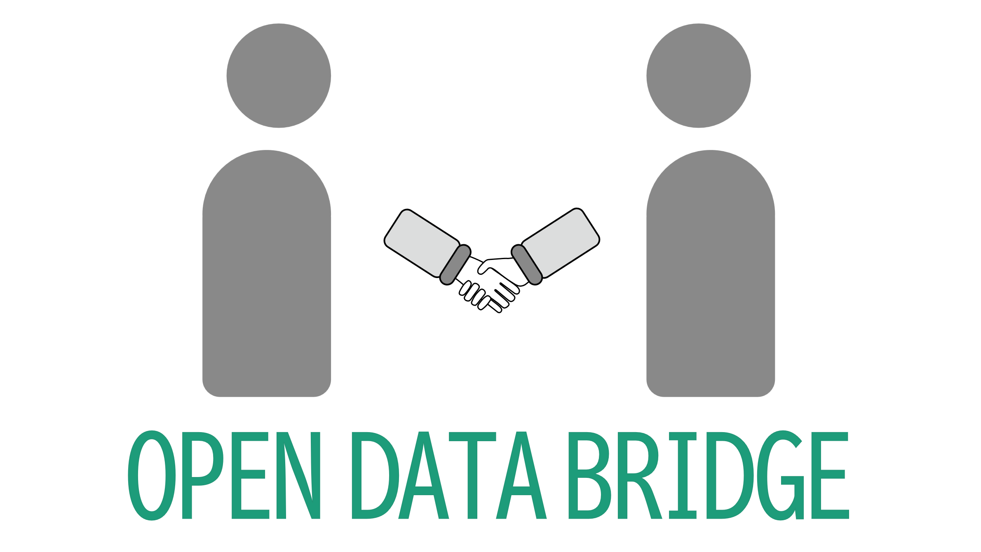
サイロ化・属性の不整合
PDF
EXCEL
CSV
GIS
JSON
SQLite
Pythonデータ解析用ライブラリ
PyPDF2 Openpyxl Pandas GeoPandas Shapely SQLAlchemy
属性名称の標準化
蓄積
拡張政府相互運用性フレームワーク データベース
（EGIFDB：Extended Government Interoperability Framework Data Base)
子育て
施設
地域コミュニティー
福祉

